Slide 1
Lineares Wachstum & Lineare Abnahme

Slide 2
Lineares Wachstum & Lineare Abnahme
Eine Größe verändert sich linear, wenn sie in gleichen Zeitabständen um denselben konstanten Wert k wächst oder fällt. Die Funktionsgleichung entspricht der einer linearen Funktion $y=kx+d$:
$$N\left(t\right)=k∙t+N_{0}$$
$t$… gibt den Zeitpunkt an (in Jahren, Stunden, Sekunden, etc. – steht in der Angabe)
$N_{0}=N(0)$ … Anfangswert (Anzahl bzw. Größe zum Zeitpunkt $t=0$)
$N(t)$ … Wert zum Zeitpunkt t

Slide 3
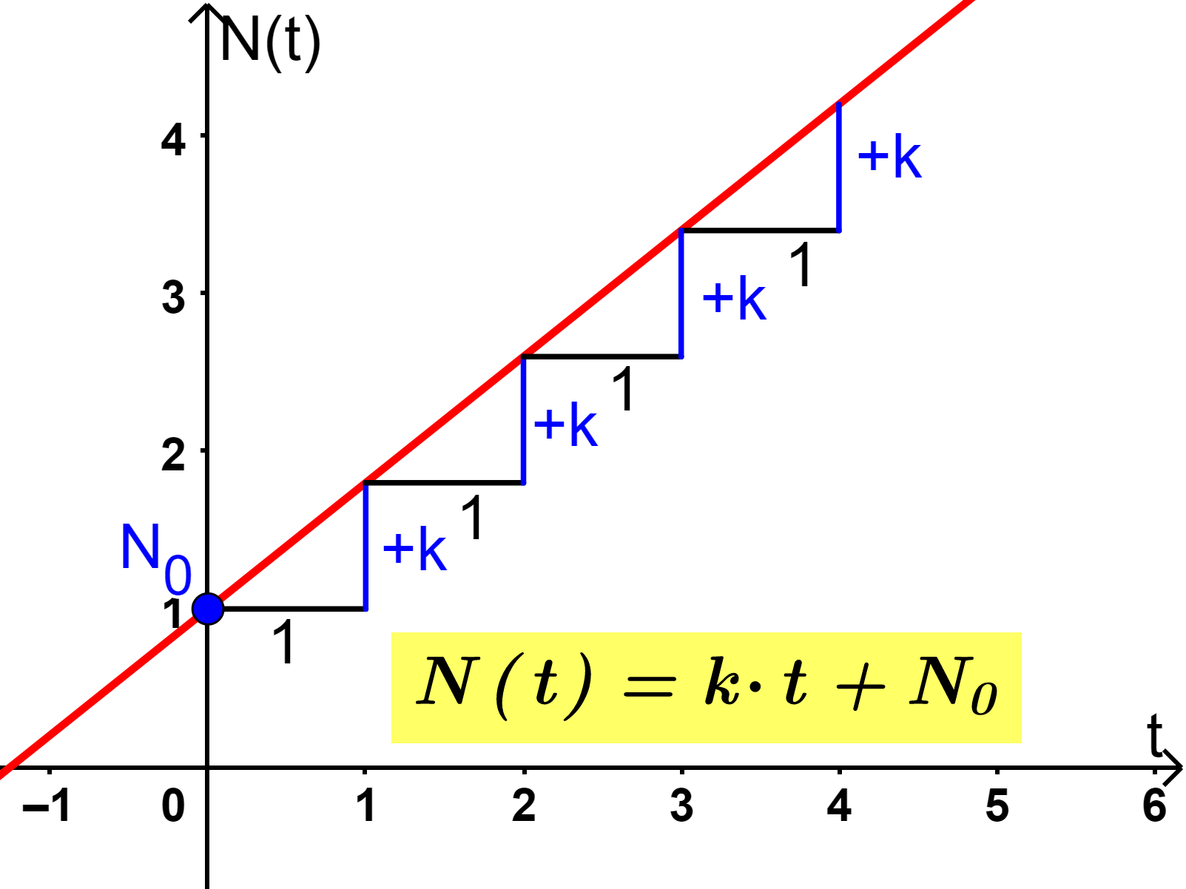
Lineares Wachstum: $k>0$
$$N\left(t\right)=k∙t+N_{0}$$
Wird die Zeit t um einen Zeitschritt vergrößert, so steigt N(t) gerade um den Wert k.

Slide 4
Lineare Abnahme: $k<0$
$$N\left(t\right)=k∙t+N_{0}$$
Wird die Zeit t um einen Zeitschritt vergrößert, so fällt N(t) gerade um den Wert k.

Slide 5
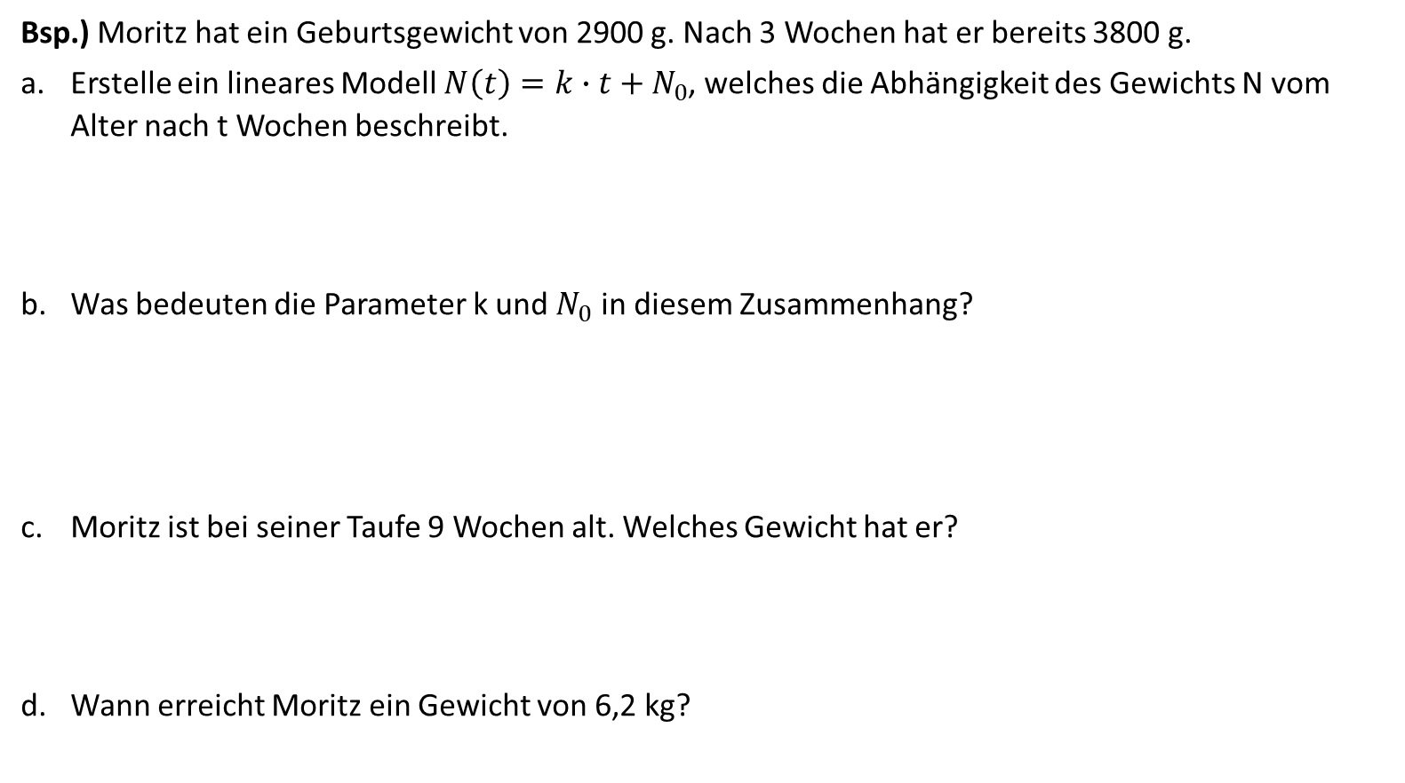
Bsp.) Moritz hat ein Geburtsgewicht von 2900 g. Nach 3 Wochen hat er bereits 3800 g.
Erstelle ein lineares Modell $N\left(t\right)=k∙t+N_{0}$, welches die Abhängigkeit des Gewichts N vom Alter nach t Wochen beschreibt.
Was bedeuten die Parameter k und $N_{0}$ in diesem Zusammenhang?
Moritz ist bei seiner Taufe 9 Wochen alt. Welches Gewicht hat er?
Wann erreicht Moritz ein Gewicht von 6,2 kg?

Slide 6
Bsp.) Moritz hat ein Geburtsgewicht von 2900 g. Nach 3 Wochen hat er bereits 3800 g.
Stelle diesen Wachstumsprozess graphisch dar. Beschrifte die Achsen (inkl. Einheiten) und wähle eine passende Definitions- und Wertemenge.

